Slide 1
第五章
Python数据结构—序列
同济大学计算机
基础教研室

Slide 2
找错题
def prime(m):
for i in range(1,m):
isPrime=True
if m % i ==0:
break
isPrime=False
return isPrime
while True:
k=int('请输入一个整数，我帮你判断它是不是素数，输入-1结束：')
if k<0:
break
if prime(k):
print(k,'是素数')

Slide 3
本章内容
列表
元组
字典
集合

Slide 4
引例——学生平均成绩和标准差的计算
170个同学，170个成绩
170个同学，170个成绩，可用计数循环输入
计算平均值，需要所有人的成绩
计算std时，仍需要所有人的成绩

Slide 5
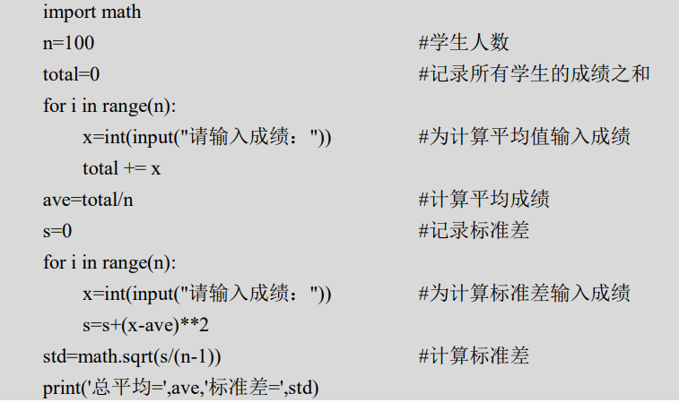
引例——学生成绩
不使用列表存储学生成绩，那么学生成绩就要输入两次

Slide 6
引例——学生成绩
换一种数据结构，则方便的多
import math
n=100 ;Scores=[ ]
for i in range(n):
x=int(input("请输入成绩："))
Scores.append(x) #追加当前输入成绩到列表中
total=sum(Scores)
ave=total/n
s=0
for x in Scores:
s=s+(x-ave)**2 # 用列表存储的数据计算标准差
std=math.sqrt(s/(n-1))
print('总平均=',ave,'标准差=',std)

Slide 7
列表 List
列表list，是一组数据，放进[ ] 中，这组数据可以是同类型，也可是不同类型
x=[22,”小王”,89, 21,”anna”,76]
提供强大的处理功能：排序，索引、计数、切片等

Slide 8
列表创建
直接使用[ ]生成列表
Li=[ 1，20.9，-1]
使用list函数
list 配合range产生列表
a=list(range(1,10,3) )
[1,4,7]
University="Tongji" ['T', 'o', 'n', 'g', 'j', 'i']
Li=list(University)
其他 ： 切片，列表方法append，列表推导式

Slide 9
列表删除
格式：del 列表
Li=[ 1，20.9，-1]
del Li[1] # 删除列表的一个元素
print(Li) #[1,-1]
del Li # 删除列表
print(Li) #NameError: name 'Li' is not defined

Slide 10
列表元素的调用
列表访问格式 ： 表名[下标]
下标从左到右 0 ~ n-1 ；从右向左 -1 ~ -n
x=[1, 2,3,'小王','anna']
x[0]
1
x[-1]
'anna'
用[索引]方式引用

Slide 11
列表遍历
枚举方式
for item in L:
下标索引方式
用range函数配合
for i in range(len(L)):
对L[i]进行处理
枚举加下标索引方式
借助enumerate函数，其格式为：
for i, item in enumerate(L):
i是第i个元素的下标，item是第i元素的值

Slide 12
例子
求100-999之间的所有水仙花数。
水仙花数是指一个 3 位数，它的每个位上的数字的 3次幂之和等于它本身。请用三种遍历方式求解
将所有的三位数，放进一个列表中，然后遍历

Slide 13
方案1—直接枚举
R=list(range(100,1000)) # 生成所有三位数的列表
for item in R:
x=item % 10 # 个位
y=item // 10 % 10 # 十位
z=item//100 # 百位
if (x**3+y**3+z**3)==item:
print(item)

Slide 14
方案2—下标索引
R=list(range(100,1000))
for i in range(len(R)):
x= R[i] % 10
y=R[i] // 10 % 10
z=R[i]//100
if (x**3+y**3+z**3)==R[i]:
print(R[i])

Slide 15
方案3—enumerate函数
R=list(range(100,1000))
for i, item in enumerate(R):
x=item % 10
y=item // 10 % 10
z=item//100
if (x**3+y**3+z**3)==item:
print('第'+str(i)+'项是水仙花',item)

Slide 16
遍历注意事项
如果遍历的同时，需要对 表项值 修改，则必须用下标方式
将0-9组成的列表的每个元素平方
A=1,B=A , A=10
R=list(range(0,10))
for item in R:
item=item**2
print(R)
不能达到要求

Slide 17
例子
将0-9组成的列表每个元素平方
R=list(range(0,10))
for i in range(len(R)):
R[i]=R[i]**2
print(R)
结果正确
[0, 1, 4, 9, 16, 25, 36, 49, 64, 81]

Slide 18
列表分片
目的：将列表中的片段取出来形成列表
回忆字符串的分片，操作一致
采用[m:n:step]的形式，结果是左闭右开
m,n,step之间应该配合， m<n step应该正
m省略，步长正，取0；步长负，取-1
n省略，步长正，取最大位置+1，步长负，取负最大-1
step省略，取1
全部省略（只跟一个冒号），取整个表，拷贝

Slide 19
列表运算----分片
>>> x=[1,3,23,22,45,90]
x[:4]
[1, 3, 23, 22]
x[:9]
[1, 3, 23, 22, 45, 90]
x[1:]
[3, 23, 22, 45, 90]
x[-3:-1]
[22, 45]
：前无数字，从0开始
索引9超过最大值，取到最大值
：后无数字，到最后

Slide 20
分片步长
默认步长为1，如果改变步长，再增加一个：并后跟一个数字
x=[1, 3, 23, 22, 45, 90]
x[::3] # m和n都省略
[1, 22]
x[5:3:-1]
[90, 45]
x[::-2] # m、n省略，步长 负数
[90, 22, 3]
x[0:5:-2]
[ ]
左边小，取负步长？

Slide 21
表的拷贝与赋值之间的差异
X=[1, 3, 23, 22, 45, 90]
y=x[:] #整个表
和y=x
有什么区别？
请去复习 “绑定” 课件
x=[1, 3, 23, 22, 45, 90]
y=x[:] # y和x没有关系
x[1]=100
print(x,y)
z=x # z，x同时绑定表
x[2]=1000
print(x,z)
运行结果是什么？为什么？

Slide 22
分片赋值
将列表赋值给列表的分片，可实现元素的插入和删除
L=[1,2,3,4,5]
L[1:1]=[ -9,-8,-7 ] # [1:1]是空表
print(L)
结果为：[1, -9, -8, -7, 2, 3, 4, 5]
L=[1, -9, -8, -7, 2, 3, 4, 5]
L[1:4]=[]
print(L)
[1, 2, 3, 4, 5]

Slide 23
列表的加法和乘法
+ 法，2表首尾连接，结果列表 重新分配地址，重绑
x=[1, 3, 23, 22, 45, 90]
y=['bob', 'alice', 'storm']
x=x+y
x +=y 和 x=x+y 的区别
结果：[1, 3, 23, 22, 45, 90, 'bob', 'alice', 'storm']
#比较下列语句最终的结果
x=[1, 3, 23, 22, 45, 90]
y=['bob', 'alice', 'storm']
B=x
x += y 比较语句 x = x+y 打印 x和B，看结果

Slide 24
列表的加法和乘法
* 法 ，表与整数相乘，表重复n遍
y= y*3
['bob', 'alice', 'storm', 'bob', 'alice', 'storm', 'bob', 'alice', 'storm']

Slide 25
例子，利用列表，求斐波那契数列
序列的后一个数是前2项的加和
现有表-1，-2下标，就是最后两项，列表+运算可完成
求序列的前10项
fibs=[0,1]
A=fibs
for i in range(8):
fibs +=[fibs [-2]+fibs[-1]]
print(fibs)
[0, 1, 1, 2, 3, 5, 8, 13, 21, 34]
思考题
程序结束后，A 和fibs有啥不同？

Slide 26
成员资格(成员在表中in运算符)
包含则返回true，否则 false
>>> y=["bob","alice","storm"]
>>> name="bob"
name in y # 语句的值
True

Slide 27

例子，列表去重复值
已知一个列表中有某些元素重复，请去掉重复元素，形成一个新列表，步骤如下：
新生成一个空列表
遍历原来的列表，每从原列表中取出一个元素后，判断其在新表中是否存在，不存在就将其加到新列表的方式完成，in运算符
L1=[1,3,6,3,3,7,8,1,1,1]
newL=[ ]
for i in L1:
if not i in newL:
newL +=[i]
print(newL)

Slide 28
列表对象方法
列表是对象
按面向对象程序设计理论，列表有自己的行为，既方法
调用格式：列表变量.方法(参数)
一定要注意列表的方法 是否有返回值
如 li=[1,2,3]
li.append(12)
表
方法

Slide 29
列表对象方法-append
在列表的尾部追加新元素
格式：表.append(新元素)
返回值：无
计算斐波那契数列
fib=[0,1]
for i in range(2,10): #表中已存在2项，从2开始
fib.append(fib[-1]+fib[-2])
print (fib)
思考：append方法与 列表的 + 运算有何不同？
+ 运算 换地址，收尾链
append 不换地址，append的参数作一个元素
+= 运算符 又如何？ 又不变地址，真是奇怪

Slide 30
列表-append
如 li=[1,2,3]
li.append(12)
Student=‘张骏’
li.append(Student)
newLi=[45,2,18]
li.append(newLi)
回答：li最终的内容是什么？

Slide 31
输出结果是什么？为什么？
def fun(fib,n):
for i in range(2,n): #表中已存在2项，从2开始
fib.append(fib[-1]+fib[-2]) # 用append方法
def fun1(fib,n):
for i in range(2,n): #表中已存在2项，从2开始
fib = fib+[fib[-1]+fib[-2]]
fib=[0,1]
fun(fib,10)
print(fib) # 输出的结果
fib=[0,1]
fun1(fib,10)
print(fib) # 输出的结果 背口诀：函数中，形参出现在=的左侧

Slide 32
列表对象方法-reverse
将列表逆转
格式：表.reverse()
返回值：无
L=[1,2,3,'laoyang']
L.reverse ()
print(L)
问题
如果写 print(L.reverse() ) 可以吗？

Slide 33
列表对象方法-sort
将列表排序
格式：表.sort( [reverse=False] )，reverse缺省为False，升序，reverse =True，降序
返回值：无
L=[8,2,3,17.8]
L.sort()
print(L)
L=['Trump','Haden','Hellen']
L.sort()
print(L)
L=['Trump',1,3,18.9]
L.sort()
print(L)
代码报错。为什么？
列表所有元素间，可比较，才能用sort

Slide 34
列表对象方法-count
对指定的元素计数，既元组在表中出现几次
格式：表.count(元素)
返回值：元素出现的次数
L=['hellen','stery','antongni','hellen']
n=L.count('hellen')
print(n)
结果：2
Print(L.count('hellen'))

Slide 35
其它常用方法
设x=[1,5,8,6]
x.insert(index,object) #将元素插入在指定索引位置，返回None
x.insert(0,2) # 将2插在索引为0处： [2, 1, 5, 8, 6]
x.extend(iterable) #将序列中的每个元素添加在末尾，返回None
x.extend([11,12,13]) # [2, 1, 5, 8, 6, 11, 12, 13]
x.remove (列表值或listN[index]) #默认删除第一个出现的值，返回为None，值不存在，报错
例如：lt=[10,20,30,10,25,20,30]
lt.remove(20) 与lt.remove(lt[-2])区别？

Slide 36
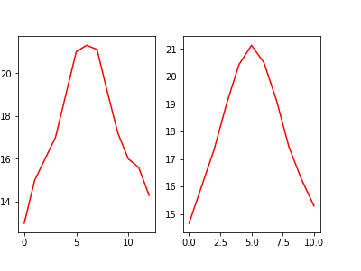
例子 信号平滑
程序：
# 循环 len(data)-(windowSize -1) 次
第k次的分片：[k: windowSize +k]，k从0开始
data=[13, 15, 16, 17, 19, 21, 21.3 , 21.1, 19.1, 17.2, 16, 15.6, 14.3]
windowSize =int(input('请输入窗口大小：'))
result=[]
for k in range(len(data)-(windowSize -1)):
segment=data[k: windowSize +k]
onePoint=sum(segment)/ windowSize
result.append(onePoint)
print(result)
import matplotlib.pyplot as plt
plt.subplot(1,2,1)
plt.plot(data,"r-")
plt.subplot(1,2,2)
plt.plot(result,"r-")

Slide 37
列表对象方法-index
指定的元素在元组中第一次出现的位置
格式：表.index(元素)
返回值：第一次出现位置， 不出现，系统崩溃
L1=[1,3,6,3,3,7,8,1,1,1]
pos1=L1.index(3)
print(pos1)
结果：1
pos2=L1.index(0) # 0 在表中的什么位置？
print(pos2)
ValueError: 0 is not in list

Slide 38
例子：找出列表最大数所在位置
先找出最大值Ma
调用index(Ma)
L1=[1,3,6,3,3,7,8,1,1,1]
Ma=max (L1)
pos1=L1.index(Ma)
print(pos1)
结果：6

Slide 39
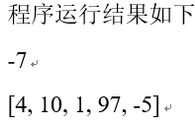
列表对象方法-pop
将列表的指定位置元素返回，并将其从列表中删除，若不指定位置，返回最后一个
格式：表.pop([位置])
x=[4, 10, 1, 97, -5, -7]
n=x.pop()
print(n)
print(x)
print(x.pop(2)) # 结果：1

Slide 40
操作列表的内置函数
Python系统内置的一些函数也可以直接操作列表
加和函数sum，
元素个数函数len
最大最小值函数max、min
指定函数映射到列表每个元素的函数map

Slide 41
操作列表的内置函数-max、min
max和min函数从列表中返回最大值和最小值
例子 将数值列表的数值调整到0-1之间
公式 每项= (xi-min)/(max-min)
L=[12,34,21.3,45,19,87.2,76.4]
mi=min(L)
ma=max(L)
res=[]
for i in L:
res.append ((i-mi)/(ma-mi))
print(res)

Slide 42
操作列表的内置函数-sum
求数值列表的和
L1=[1,3,6,3,3,7,8,1,1,1]
s=sum(L1)
print(s)

Slide 43
内建函数--map
map函数将指定函数作用于列表的每个元素
格式为：map(函数名，列表)
返回结果：map对象，需要用list函数转换成列表
data=['1.0','2.0','3']
t=map(float,data)
lastData=list(t)
lastData
[1.0, 2.0, 3.0]

Slide 44
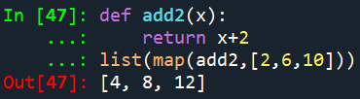

map函数例
(1) 把列表中元素转为int
list(map(int,[1.5,2.4,3.6])) # [1, 2, 3]
(2) 把range中元素转为str
list(map(str,range(5))) # ['0', '1', '2', '3', '4']
(3) 自定义一个单参数函数，将其映射到一个列表中所有的元素
(4) 定义有两个参数的函数，将其映射到两个列表上

Slide 45

操作列表的内置函数-len
内置函数len返回列表的元素个数
例子：从键盘上输入一组数，数间用逗号间隔，请计算其均值和标准偏差

Slide 46
例子：从键盘上输入一组数，数间用逗号间隔，计算其均值和标准偏差
键盘上输入，得到的是字符串，例如
s= “1.23, 3.53, 10.21, 31.11, 0.45”
知识点：字符串有split函数，支持分割，L=s.split(‘,’) # 逗号间隔
L= [“1.23”, “3.53”, “10.21”, “31.11”, “0.45”]
将float函数，map到列表，再list，可得实数列表
list(map(float,L))
后续可以计算均值和方差

Slide 47
例子
从键盘上输入一组数，数间用逗号间隔，请利用map函数转换数值，计算其均值和标准偏差
data=input('请输入一组数，数间以逗号间隔：')
data=data.split(',') # 按逗号将数据分割
data=list(map(float,data)) #data[i] = float(data[i])
aver=sum(data)/len(data) # 求平均值
std=0
for i in data:
std += (i-aver)**2
import math
std = math.sqrt(std/(len(data)))
print('平均值={:.3f},标准偏差={:.3f}'.format(aver,std))

Slide 48
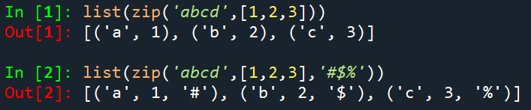
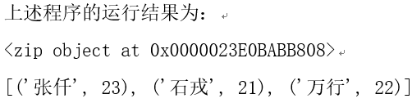
内建函数--zip
zip函数将多个列表的对应元素整合为元组
zip对象不能直接显示其包含的值，需要用list函数将zip对象转换为列表再显示
names=['张仟', '石戎', '万行']
ages=[23, 21, 22]
ziped=zip(names,ages)
print(ziped)
print(list(ziped))

Slide 49
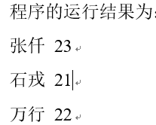
内建函数—zip例子
用zip实现学生姓名和年龄的对应显示
names=['张仟', '石戎', '万行']
ages=[23, 21, 22]
for name,age in zip(names,ages):
print(name,age)

Slide 50
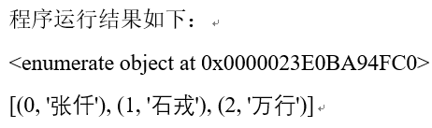
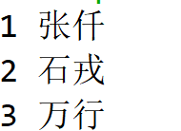
内建函数-- enumerate
enumerate函数将一个列表的元素与其下标索引号组成元组
names=['张仟', '石戎', '万行']
enu=enumerate(names)
print(enu)
print(list(enu))
enu1=enumerate(names,1)
for index,name in enu1:
print(index,name)

Slide 51

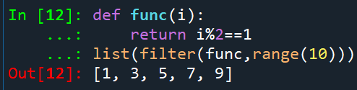
内置函数—filter
将一个单参数函数作用到一个序列上，返回该序列中使得该函数返回为True的元素组成的filter对象
若指定函数为None，则返回序列中等价为True的元素
#过滤掉非字母与数字符号
ls=['Tong','Ji','@#$','520','{!}']
def func(i):
return i.isalnum() #返回字母或数字
rt=list(filter(func,ls))
print(rt) # 输出过滤后的列表元素
输出结果：['Tong', 'Ji', '520']
#过滤掉偶数，输出奇数

Slide 52
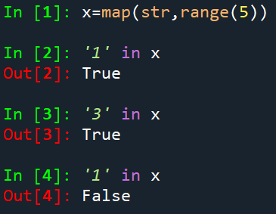
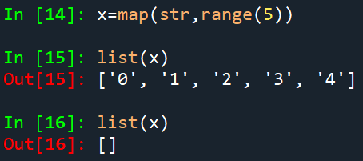
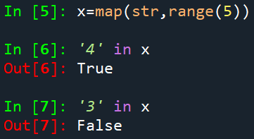
map、filter、enumerate、zip共性：可迭代对象
迭代器模式（Iterator），提供一种方法顺序访问一个聚合对象中的各个元素，不暴露该对象的内部表示。
迭代对象遍历完最后一个元素后，访问结束，若需继续访问，需重建迭代对象

Slide 53
列表推导式
列表推导式是一种简洁式的快速对列表进行遍历、过滤进而达到重组的方案。其语法格式为
语义为，根据条件计算“结果表达式exp”，
以“结果表达式” 作为元素 形成新的列表
方法1： [ exp for x in data if condition ] #单分支
说明：遍历data的每一个数据x ，满足条件的exp保留在列表中
例如： rt=[x for x in range(100) if x%3==0 and x%7==0 ]
结果： [0, 21, 42, 63, 84]
方法2： [ exp1 if condition else exp2 for x in data ] #两分支
说明： 遍历data中的数据，满足条件时取exp1，否则取exp2，生成一个新列表
例如： rt=[x**2 if x%2==0 else x*10 for x in range(10) ]
结果： [0, 10, 4, 30, 16, 50, 36, 70, 64, 90]

Slide 54
例子
例子 求 0—9 每个数字平方的列表
li= [x*x for x in range(10)]
[0, 1, 4, 9, 16, 25, 36, 49, 64, 81]
Li=[]
for x in range(10):
Li.append(x*x)
print(Li)

Slide 55
例子
例子 求 0—9 中可以被3整除的数字的平方列表
li= [x*x for x in range(10) if x%3==0]
[0, 9, 36, 81]
Li=[]
for x in range(10):
if x%3==0:
Li.append(x*x)
print(Li)

Slide 56
例 输出100以内的素数
列表推导式：result=[x for x in range(2,100) if 0 not in [x%y for y in range(2,x)] ]
改进：import math
  result =[x for x in range(2,100) if 0 not in [x%y for y in range(2, int(math.sqrt(x))+1)]]
# 等价于
  result=[]
  for x in range(2,100):
  temp=[]
  for y in range(2,x):
  temp.append(x%y) #temp列表存放了所有x除y的余数
  if 0 not in temp: #如果没有0，说明没有一个y可以除尽x,那么x就是一个素数
  result.append(x) #将x添加到素数列表尾部
  print(result)

Slide 57
鸢尾花数据集处理
鸢尾花数据集中包含山鸢、变色鸢尾两种花，每株样本用萼片的长和宽、花瓣的长和宽 4 个数据表达，抽取其中的 6 个样本，前三个是山鸢，类别用0 表示，后三个是变色鸢尾，用1表示，请根据列表y的值，将山鸢的三个样本挑选出来形成新的列表。
X=[[5.1, 3.5, 1.4, 0.2], [4.9, 3. , 1.4, 0.2], [4.7, 3.2, 1.3, 0.2],[7. , 3.2, 4.7, 1.4], [6.4, 3.2, 4.5, 1.5], [6.9, 3.1, 4.9, 1.5]]
y=[0,0,0,1,1,1]
result=[X[i] for i in range(len(X)) if y[i]==0 ]
输出：[[5.1, 3.5, 1.4, 0.2], [4.9, 3.0, 1.4, 0.2], [4.7, 3.2, 1.3, 0.2]]

Slide 58
数据过滤的例子
例：一组学生信息存放在列表stu中，对应的班级存放在stu_class，挑选出1班的学生
stu=[['张三',90],['李四',88],['王五',78]]
stu_class=[1,2,1] # 3个同学分别是1 ，2， 1班

Slide 59
数据过滤的例子
例：一组学生信息存放在列表stu中，对应的班级存放在stu_class，挑选出1班的学生
stu=[['张三',90],['李四',88],['王五',78]]
stu_class=[1,2,1] # 3个同学分别是1 ，2， 1班
result=[ stu[i] for i in range(len(stu)) if stu_class[i]==1]
print(result)
[['张三', 90], ['王五', 78]]

Slide 60
遍历多个列表
X=['I','Love','U’]; Y=[5,2,0]
print(list(zip(X,Y))) # [('I', 5), ('Love', 2), ('U', 0)]
print([(a,b) for a in X for b in Y ])
# [('I', 5), ('I', 2), ('I', 0), ('Love', 5), ('Love', 2), ('Love', 0), ('U', 5), ('U', 2), ('U', 0)]
print([(a,b) for a in X for b in Y if b!=0])
# [('I', 5), ('I', 2), ('Love', 5), ('Love', 2), ('U', 5), ('U', 2)]
# 等价于
  result=[]
  for a in X:
  for b in Y:
  if b!=0:
  result.append((a,b))

Slide 61
二维列表
列表的元素是列表
表达形式 [ [ ],[],[] ,... ]
12 31 48
65 41 90
73 44 18
x=[ [12,31,48], [65,41,90], [73,44,18] ]
二维列表的访问
  访问子列表
  只跟一个[ ], x[0]
[12, 31, 48]
  访问子列表中的元素
跟两个[ ], 如 x[1] [2]
90

Slide 62
矩阵的表达---列表的元素是列表
矩阵
12 31 48
65 41 90
73 44 18
>>> x=[[12,31,48],[65,41,90],[73,44,18]]
>>> x[0]
[12, 31, 48]
x[1][2]
90
元组表达矩阵
两个[]，第一个为行，第二个为列

Slide 63
二维列表
列表的每个元素，又是一个列表
stu=[['张三',90],['李四',88],['王五',78]]
stu.sort() # 可以吗？ 如何排序

Slide 64
二维列表排序
格式
表.sort(key=lambda x: 表达式) # 跟一个lambda函数
#lambda函数的形参，x，类型是表的一个元素
例子
stu=[['张三',90],['李四',88],['王五',78]]
stu.sort(key=lambda x:x[1])
#，x[1]是一个元素的的第1分量，也就是分数，用它从小到大排序

Slide 65
矩阵的平铺
矩阵是二维列表，平铺是指将矩阵的后续行连接到前行上，形成一维列表。
采用列表推导式
  X=[[1, 2, 3, 4], [5, 6, 7, 8], [9, 10, 11, 12]]
  res=[item for row in X for item in row ]
  print(res)
改用循环嵌套
X=[[1, 2, 3, 4], [5, 6, 7, 8], [9, 10, 11, 12]]
  res=[]
  for row in X:
  for item in row:
  res.append(item)
  print(res)
Y=[] #传统索引法
for i in range(len(X)):
for j in range(len(X[0])):
Y.append(X[i][j])
print(Y)
Notes:
#转置后展平
Z=[]
for i in range(len(X[0])):
for j in range(len(X)):
Z.append(X[j][i])
print(Z)

Slide 66
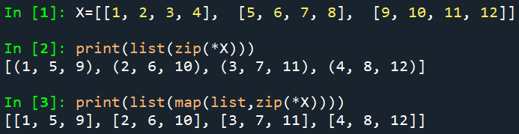
矩阵转置
X=[[1, 2, 3, 4], [5, 6, 7, 8], [9, 10, 11, 12]] # 3行4列
Xt=[[row[i] for row in X ] for i in range(len(X[0])) ] #用列表推导式实现转置
#等价于
Xt=[]
for i in range(len(X[0])): #循环4次，控制4行
Xt.append([row[i] for row in X]) #每一行添加原来的一列
print(Xt)
Notes:
for row in X: # 遍历X的每一行
print(row[0],end=‘ ’) # 控制输出每一行的第0列： 1 5 9
print()

Slide 67
4.2 元组
元组（tuple）是Python中另一种内置的存储有序数据的结构
元组的元素是不可改变的，即不能对元素进行赋值

Slide 68
4.2.1元组创建与删除
1、用逗号分隔值，系统将自动创建元组，元组用()括起来。换句话说，任意类型的对象，如果以逗号隔开，则默认为元组。例如：
1,2,3
(1, 2, 3)
t="a", "b", "c", "d" #元组打包（tuple packing）
t的值为 ('a', 'b', 'c', 'd’)
2、使用tuple函数创建
>>>t=tuple(range(1,10))
>>>t
(1, 2, 3, 4, 5, 6, 7, 8, 9)

Slide 69
【例4-17】 元组创建举例。
tup1=(1,2,3)
(1, 2, 3)
t= ('physics', 'chemistry', 1997, 2000) #值的类型不同
('physics', 'chemistry', 1997, 2000)
u = t, (1, 2, 3, 4, 5) # 元组允许嵌套
u
( ('physics', 'chemistry', 1997, 2000) , (1, 2, 3, 4, 5) )

Slide 70
【例4-17】 元组创建举例。
v = ([1, 2, 3], [3, 2, 1]) # 元组中可包含可修改数据类型的元素
v的值([1, 2, 3], [3, 2, 1])
注意，创建仅包括一个值的元组必须加个逗号，例如：
42,
(42,)
t=(42)
42
empty=( ) #创建空元组

Slide 71
3 删除元组
试图删除元素
del t[2:4] # 元组不可变更，所以错误
TypeError: 'tuple' object does not support item deletion
删除列表
del t
t #删除后，t不存在，不能查看
NameError: name 't' is not defined

Slide 72
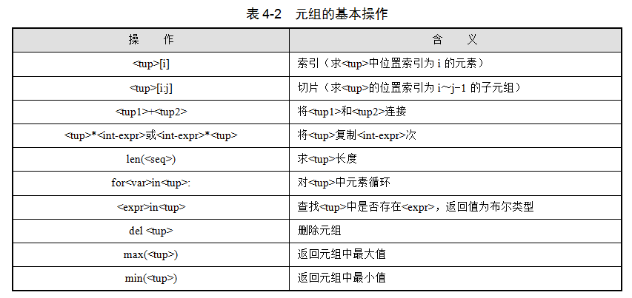
3 元组的基本操作

Slide 73
正确理解元组的不可变更
口诀：不能将一个元组的元素写在 = 的左侧
tup2 = (1, 2, 3, 4, 5, 6, 7 )
>>>tup2[1]=10
TypeError: 'tuple' object does not support item
但是：元组元素为复合类型，可修改元素的分量tup3=( [1,2,3], 4, 5)
tup3[0][1]=100 # 第0元素是个列表
print(tup3)
([1, 100, 3], 4, 5)

Slide 74
4.2.3 内置函数
与列表一样，sum，len，max，min，map
zip,enumerate等可用于元组的操作
例：
t=(11,22,33,44,55,66,77,88)
max1=max(t)
min1=min(t)
aver=sum(t)/len(t)
t2=tuple(map(float,t))
print(max1,min1,aver,t2)

Slide 75
4.2.4 元组解包
元组创建时， t="a", "b", "c", "d"被称为元组打包。
也可以进行反向操作——元组解包（unpacking），即将等号右侧元组中的元素按顺序依次赋给等号左边的变量。例如：
>>> t=1,2,3 # 打包
>>> a,b,c=t #解包

Slide 76
4.2.5 元组与列表的相互转换
tuple()函数接收一个列表，转换成元组。
list() 函数接收一个元组转换成列表。

Slide 77
元组对比列表的优势
元组比列表的调用速度快。
如果定义了一个常量集对象，并且需要在程序中不断地遍历它，则建议使用元组而不是列表。
使用元组相当于为不需要修改的数据进行了“写保护”，使得数据更安全。

Slide 78
4.3 字典
字典包含了一个索引的集合，称为键（key）和值（value）的集合。
一个键对应一个值。这种一一对应的关联称为键值对（key-value pair) ，或称为项（item）。
字典就是用花括号包裹的键值对的集合。每个键值对用冒号“:”分隔，每对之间用逗号“,”分隔

Slide 79
字典更新
添加、删除或更新字典中的一个键值对，例如：
adict={'name': 'earth', 'port': 80}
1 添加项
adict['age']=18 #键‘age’不存在，添加新键值对('age':18)
adict
{'name': 'earth', 'port': 80, 'age': 18}
2 更新项
adict['name']='moon' #更新键'name'的值
adict
{'name': 'moon', 'port': 80, 'age': 18}
3 删除项
del adict['port'] #删除键键值对('port': 80)
adict
{'name': 'moon', 'age': 18}

Slide 80
访问字典中的值
dict[key]形式返回键key对应的值value，如果key不在字典中，则会引发KeyError。
例如：
dict={'name': 'earth', 'port': 80}
print(dict['port'])
80
print(dict['a'] ) # 不存在指定键时
Traceback (most recent call last):
File "<pyshell#4>", line 1, in <module>
dict['a']
KeyError: 'a'

Slide 81
4.3.2 判别键是否存在
检查字典dict中是否含有键key，可以使用in。
例如：
>>> d = {'name'： 'alice'}
>>> 'name' in d
True

Slide 82
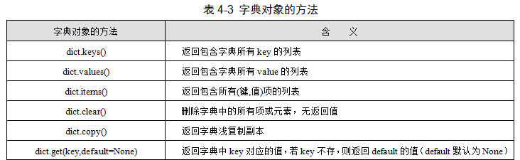
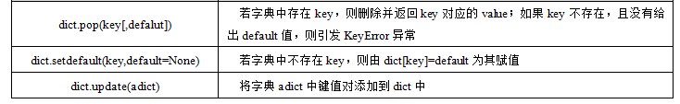
4.3.4 字典的操作

Slide 83
字典创建
方法1
格式：d = {key1 : value1, key2 : value2 }
用{}创建字典是最简单的方法，方法如下：
dict1 = {'jack': 4098, 'sape': 4139}
方法2
创建空字典，然后逐步添加新项，最常用的方法
dict1 = { } #创建空字典
dict1[key]=值 # 增加字典项
注意，键必须是唯一的，必须是不可变数据类型，例如，字符串、数字(常数)或元组。值可以是任何数据类型。

Slide 84
4.3.2 判别键是否存在
检查字典dict中是否含有键key，可以使用in。
例如：
>>> d = {'name'： 'alice'}
>>> 'name' in d
True

Slide 85
本页重要
返回字典所有的键、值和项
dict.keys()、dict.values()、dict.items() 重点
分别返回字典dict中每项的键、值、项(键,值)的列表，例如：
d={'name':'alice','age':19,'sex':'F'}
print(d.keys())
print(d.items())
print(d.values())
运行结果如下：（3个print语句）
dict_keys(['name', 'age', 'sex'])
dict_items([('name', 'alice'), ('age', 19), ('sex', 'F')])
dict_values(['alice', 19, 'F'])

Slide 86
字典遍历—重要
d={'name':'alice','age':19,'sex':'F'}
方式 1 ：遍历键，for key in d.keys():
方式 2 ： for key in d: # 也是遍历键
print ('key=%s, value=%s.' % (key,d[key]))
结果：
key=name, value=alice.
key=age, value=19.
key=sex, value=F.
方式3 遍历字典的项，项有两个内容，键盘、值
for k,v in d.items():
print(k,v)

Slide 87
以键查值
方式1： dict[键] 获得值
方式2： dict.get(key,default=None)方法
使用get访问一个不存在的key，会得到None值。
但方法1会报错，例如：
d = {}
print (d.get(‘name’)) # 输出None 比 d['name'] 好
None
>>> d.get("name",'N/A')
'N/A'
>>> d[''name''] = 'Eric'
>>> d.get('name')
'Eric'

Slide 88
【例】简单计算器： 输入两个数字，并输入加减乘除运算符号，输出运算结果。若输入其他符号，则退出程序。
分析：
While True：
输入两个数和运算符
if 运算符不合要求：
break
根据运算符计算结果
显示结果
运算符用元组 tup=('+','-','*','/') ，
用in运算符检查输入的运算符t是否合乎要求
if t not in tup:
break
用字典记录计算结果 dic={'+':a+b,'-':a-b,'*':a*b,'/':a/b}

Slide 89
tup=('+','-','*','/')
while True:
a=float(input('请输入第一个数字'))
b=float(input('请输入第二个数字'))
t=input('请输入运算符号，其他符号为退出程序')
if not t in tup:
break
dic={'+':a+b,'-':a-b,'*':a*b,'/':a/b}
print('%s%s%s=%0.1f' %(a,t,b,dic.get(t)))
运行结果：
请输入第一个数字2.3
请输入第二个数字3.4
请输入运算符号，其他符号为退出程序/
2.3/3.4=0.7

Slide 90
# 利用eval 程序更好
tup=('+','-','*','/')
dic={'+':'a+b','-':'a-b','*':'a*b','/':'a/b'}
while True:
a=float(input('请输入第一个数字'))
b=float(input('请输入第二个数字'))
t=input('请输入运算符号，其他符号为退出程序')
if not t in tup:
break
print(‘%s%s%s=%0.1f’ %(a,t,b,eval(dic.get(t)))) # 用eval,原因是，字典建立的值，是字符串表达式

Slide 91
建立字典例子
输入一字符串，统计各字母（大小写字母相同）的数量，构造由以字母为键数量为值的元素构成的一个字典，最后输出字典。
例如，输入A45BB3E，则字典为：{“A”:1,“B”:2,“E”:1}
思路：
1 对输入的语句，转大写，遍历字符串每个字符
2 每遍历一个字符，判断是否是字母，若是，则统计其出现的次数

Slide 92
建立字典例子
s=input('请输入一个字符串：')
s=s.upper()
dic={}
for ch in s:
if ch.isalpha():
num=s.count(ch)
dic[ch]=num
这个程序哪里不好？
输入：a12AAbNYBBxyz123XXX
结果：{'A': 3, 'B': 3, 'N': 1, 'Y': 2, 'X': 4, 'Z': 1}

Slide 93
改进：
def charfreq(s):
chars=list(set(s)) #去除重复字符
chars.sort()
freq={}
for ch in chars:
times=s.count(ch)
freq[ch]=times
return freq
st=input("请输入字符串：")
print(charfreq(st))

Slide 94
集合
无序数据序列，无大小之分，元素不重复
用set函数，可以将元组、列表等转换为集合，可去重。
定义集合，要用set()函数，若无参，则定义空集合
如 A=set()
因为集合元素不重复，所以可用来去重复
L=[1,1,2,3,4,1,5,2,2,4,5,4,4,4]
Key=set(L)
Key=list(Key)
print(Key)

Slide 95
5.2.3 集合运算
设有如下集合:
s1=set((1,3,7,8))
s2=set([2,8,10])
运算符 | 含义 | 示例 | 结果
- | 差集 | s1-s2 | {1,3,7}
& | 交集 | s1&s2 | {8}
| | 并集 | s1|s2 | {1,2,3,7,8,10}
^ | 对称差集 (两个集合中不重复的元素集合) | s1^s2 | {1,2,3,7,10}

Slide 96
集合对象的方法
方 法 | 含 义
s.add(x) | 增加新元素x
s.update(x) | 将序列x中的每一项加入集合s
s.remove(x) s.discard(x) | 从集合s中移除元素x，若x不存在，报错 从集合s中移除元素x，若x不存在，不报错
s.clear(x) | 清除集合
s.difference(x) | 差集
s.intersection(x) | 交集
s.issubset(s1) | s1是否是s的子集
s.union(x) | 并集
s.symmetric_difference(x) | 对称差集

Slide 97
5. 数据协同过滤
需求分析
商户将积累的客户营销数据与目标客户进行比对分析，找到与目标客户最相似的客户，将相似客户的喜好产品推介给目标客户。
例如 某超市积累了一组近两年客户对奶制品的销售数据，包括品牌及其选购次数，现有一新客户，请用数据协同过滤的原理，向新客户推介奶制品。
user_data={'客户1':{'安慕希':3,'蒙牛纯甄':6,'莫斯利安':3,'三元':3,'蒙牛冠益乳':3},\
'客户2':{'君乐宝':5,'安佳':5,'光明研简':5,'优诺':3,'兰格格':5,'莫斯利安':3},\
'客户3':{'兰格格':5,'欧德宝':4,'三元':3,'如实':3,'伊利畅轻':5,'安慕希':7},\
'客户4':{'蒙牛冠益乳':3,'三元':3,'如实':3,'伊利畅轻':5,'光明优倍':7}
}

Slide 98
target={'蒙牛冠益乳':3,'三元':3,'安慕希':3,'光明优倍':3} #目标客户
Maxcommonlen=0 #用于存放共同商品个数最大值
for v in user_data.values(): #遍历客户的营销数据
thiscommonMilk=set(v.keys() & target.keys()) #找出与目标客户的共同商品集合（找交集）
if Maxcommonlen<len(thiscommonMilk): #找共同商品个数的最大值
Maxcommonlen=len(thiscommonMilk)
similar={} # 用字典存储 “相似用户:共同商品”
for k,v in user_data.items(): #再次遍历用户数据，定位最相似的客户
thiscommonMilk=set(v.keys()&target.keys()) # 获取共同商品的品牌
if Maxcommonlen==len(thiscommonMilk):
similar[k]=thiscommonMilk # 找到相似客户，值为共同商品品牌的集合
for k,v in similar.items():
print("相似客户:",k)
print("共同商品:",v)
print("推荐商品:",end=" ")
userMilk=user_data[k].keys()-v #推荐相似客户购买的其他奶制品，需减去相同商品的品牌
print(userMilk)

Slide 99
例，求均值、方差和中位数
从键盘上输入一组同学的年龄，以-1结束，求这组数的 均值、方差和中位数
分析：采用模块化程序设计方法，分别用4个函数4个功能模块
  函数名 getNumbers；返回输入的数据列表
  函数getMean 给定列表，返回均值
  函数getDev ,给定列表，返回方差
  函数getMed，给定列表，返回中位数
方法1： 直接调用统计函数
import statistics
av=statistics.mean(data) #均值
std=statistics.stdev(data) #方差
med=statistics.median(data) # 中位数

Slide 100
方法2：自定义函数
import math
def getNumbers(data): #data是一个空列表
while True:
x=eval(input("请输入数据，输入-1时结束："))
if x==-1:
break
else:
data.append(x)
return data
def getMean(num):
return sum(num)/len(num)
def getDev(num):
av=getMean(num)
s=0
for x in num:
s += (x-av)**2
return math.sqrt(s/(len(num)-1))
def getMed(num):
num.sort() #必须先排序，再找中间的数
n=len(num)
if n%2==1:
return(num[n//2]) #奇数个数直接返回中间那个数
else:
return((num[n//2-1]+num[n//2])/2)
#偶数个时返回中间两个数的均值
if __name__=='__main__':
num=[]
getNumbers(num)
print("输入数据：",num)
print('均值为：',getMean(num))
print("方差为：",getDev(num))
print("中位数为：",getMed(num))

Slide 101
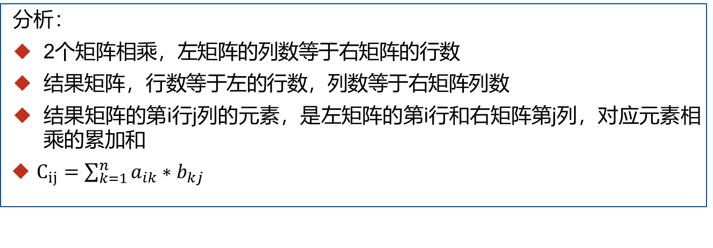
2.矩阵相乘
分析：
2个矩阵相乘，左矩阵的列数等于右矩阵的行数
结果矩阵，行数等于左的行数，列数等于右矩阵列数
结果矩阵的第i行j列的元素，是左矩阵的第i行和右矩阵第j列，对应元素相乘的累加和
$C_{ij}=\sum_{k=1}^{n}{a_{ik}}{∗b}_{kj}$
1 3 4
5 1 0
3 1 5
7 0 2
2 -1 3
X
32 -3 23
22 5 27
=

Slide 102
例5.15 矩阵相乘
A=[[1, 3,4],[5,1.0,0]] # 2*3 的矩阵
B=[[3,1,5,7],[7,0,2,3],[2,-1,3,6]] # 3*4 矩阵
C=[] #结果矩阵
row=len(A) # 取 A 矩阵的行数
col=len(B[0]) # 取 B 矩阵的列数
for i in range(row):
oneRow=col*[0] # 结果矩阵的一行，每个元素的值设为0
for j in range(col):
s=0.0
for k in range(len(B)): #计算结果矩阵的第 i 行第 j 列元素
s += A[i][k]*B[k][j]
oneRow[j]=s
C.append(oneRow)
print(C)

Slide 103
例5.16 矩阵相乘，转置，格式化输出
def matDot(A,B):
C=[ ] #结果矩阵
row=len(A) # 取A矩阵的行数
col=len(B[0]) # 取B矩阵的列数
for i in range(row):
oneRow=col*[None] # 结果矩阵的一行
for j in range(col):
s=0.0
for k in range(len(B)):
s += A[i][k]*B[k][j]
oneRow[j]=s
C.append(oneRow)
return C
def printMat(A):
for row in A:
for item in row:
print(item,'\t',end='')
print()
transpose= lambda X:list(map(list,zip(*X)))
X=[[1,2,3],[4,5,6]]
Xt=transpose(X)
matCoe=matDot(Xt,X)
printMat(matCoe)

